Slide 1
ESC 21-1
Presented by: Team 3
Boston Consulting Group Customer Churn Prediction
Team 3 박한빈, 김관석, 이미르, 최정윤, 전형준, 이승준

Slide 2
Contents
1
2
3
Introduction
Data
Model
Model Selection
Model Description
Case Description
Dataset
Data processing
Page

Slide 3
Case description : PowerCo problem context
Context
Client hypothesis
Client is a major gas and electricity utility
Supplies to corporate, SME and residential customers
Significant churn problem
Driven by power-liberalization of the energy market in Europe
Problem in largest in the SME segment
Has engaged BCG to help with the SME segment
It is possible to predict customer likely to churn using a predictive model
Hypothesis that churn is driven by customer price sensitivity
Has engaged BCG to help with the SME segment
SME division head suggests that offering customers at high propensity to churn discount might be effective
Page

Slide 4
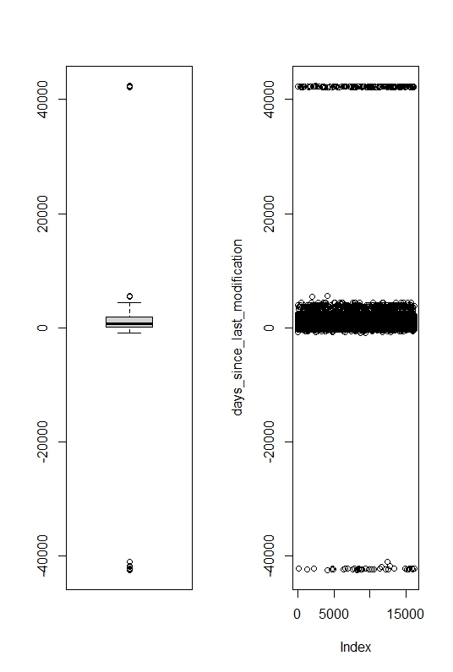
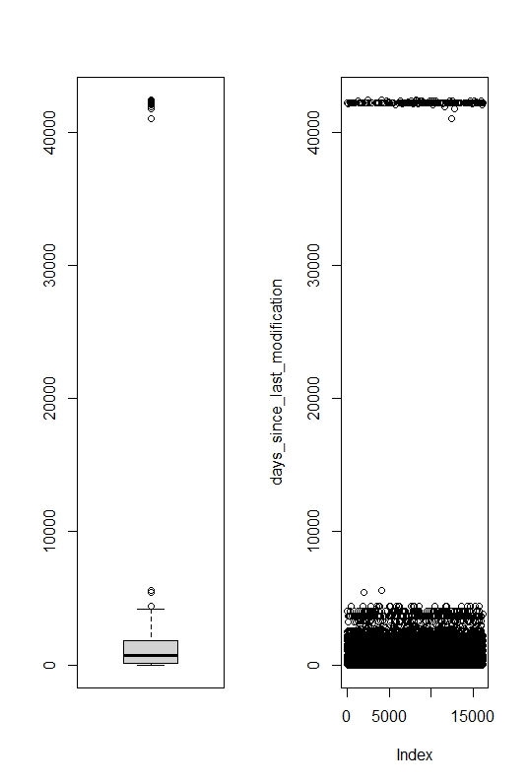
Data Processing
Change Negative numbers to positive
Problems
음수 값이 나올 수 없는 days since last modification 변수를 포함하여 consumption 등의 변수에서도 많게는 10% 이상 음수 값을 볼 수 있었음
Pre-processing result
음수를 그냥 버리지 않고, 절대값을 취해서 사용
Page

Slide 5
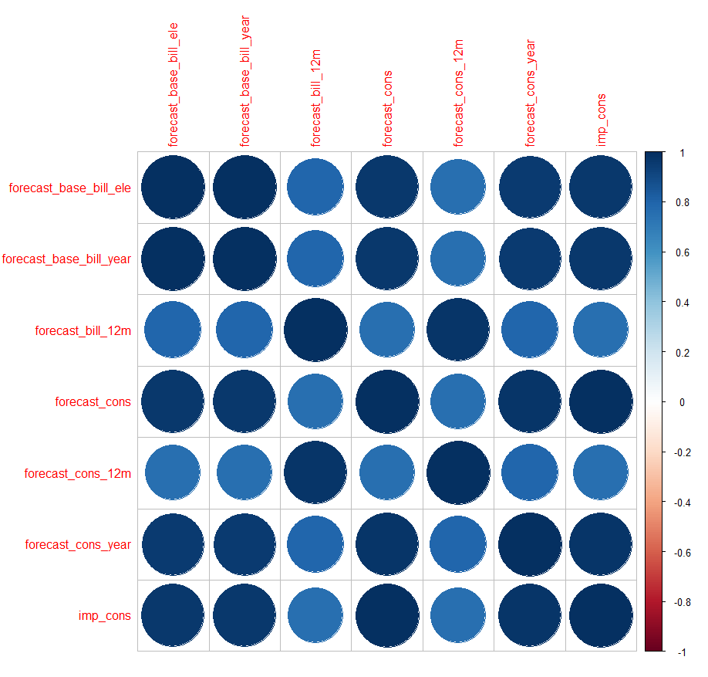
Data Processing
Remove features with High Correlation
Problems
변수들의 상관관계를 전체적으로 분석한 후에 상관관계가 너무 높은 변수들에 대해서는 다중공선성 문제를 막기 위해 사전에 제거하는 과정을 거쳤다.
Pre-processing result
forecast_base_bill_ele, forecast_meter_rent_12m, forecast_price_energy_p1, forecast_price_energy_p2, forecast_price_pow_p1
imp_cons
forecast_cons_year
margin_gross_pow_ele & net_pow_ele
net_pow_ele
Num_years_antig & days_active
days_active
Page
Notes:
forecast_base_bill_ele, forecast_base_bill_year forecast_cons forecast_cons_12m forecast_cons_year forecast_discount_energy
, imp_cons -> forecast_cons_year
margin_gross_pow_ele & net_pow_ele -> net_pow_ele
Num_years_antig & days_active -> days_active

Slide 6
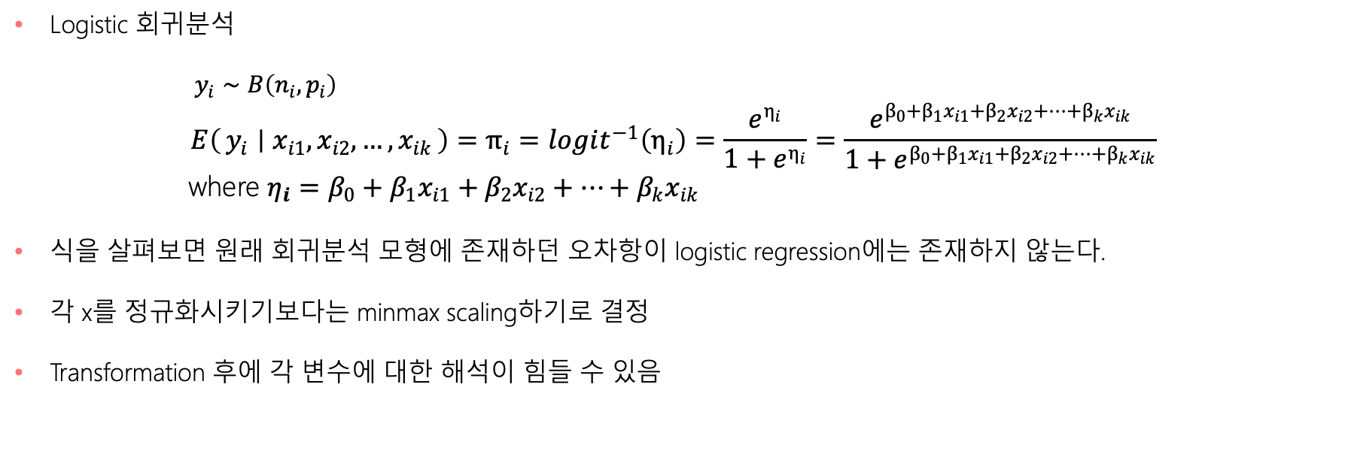
Data Processing
Transforming Skewed Data - Discarded
Logistic 회귀분석
$y_{i}∼B\left(n_{i},p_{i}\right)$
$$E\left(y_{i} ∣ x_{i1},x_{i2},…,x_{ik}\right)=π_{i}=logit^{−1}\left(η_{i}\right)=\frac{e^{η_{i}}}{1+e^{η_{i}}}=\frac{e^{β_{0}+β_{1}x_{i1}+β_{2}x_{i2}+⋯+β_{k}x_{ik}}}{1+e^{β_{0}+β_{1}x_{i1}+β_{2}x_{i2}+⋯+β_{k}x_{ik}}}$$
where $η_{i}=β_{0}+β_{1}x_{i1}+β_{2}x_{i2}+⋯+β_{k}x_{ik}$
식을 살펴보면 원래 회귀분석 모형에 존재하던 오차항이 logistic regression에는 존재하지 않는다.
각 x를 정규화시키기보다는 minmax scaling하기로 결정
Transformation 후에 각 변수에 대한 해석이 힘들 수 있음
Page

Slide 7
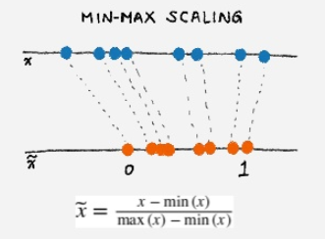
Data Processing
Min-max scaling
Scaling을 하면 더 좋은 결과를 보인다고 하여 모든 변수들에 min-max scaling 적용!
Min-max scaling은 변수 분포를 바꾸는 것이 아니므로 해석에도 큰 영향이 없을 것
왼쪽 그림과 같이 0과 1사이의 값들로 변환해 준다.
Page

Slide 8
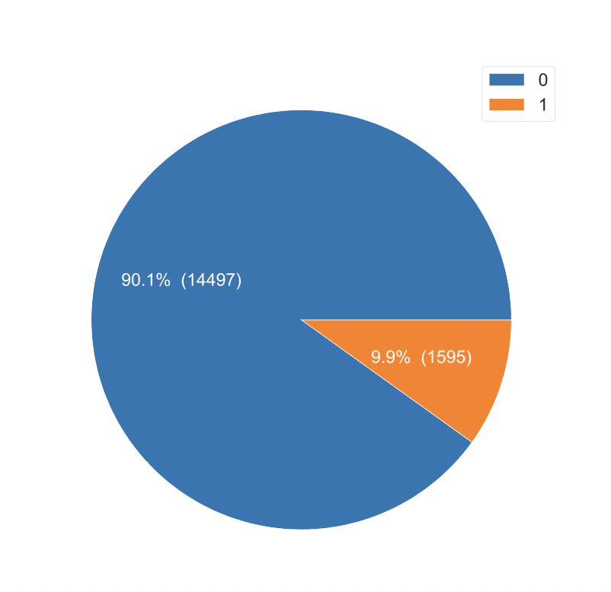
Data Processing
Unbalanced data -> use SMOTE
Problems
Unbalanced된 churn (target) 변수를 처리하지 않고 회귀분석 결과 1595개의 1 중 5개를 맞추는 처참한 결과가 나타남
SMOTE를 사용해 churn 값을 균등하게 맞춰 주는 작업 진행
Pre-processing result
Page

Slide 9
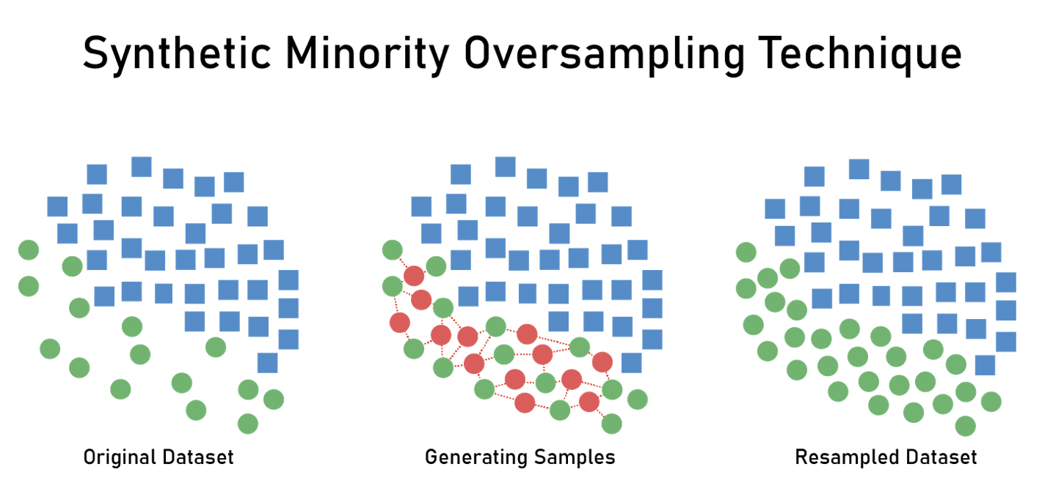
Data Processing
SMOTE
1. for문을 통하여 아래의 2-7의 steps를 i=1,2,⋯,T에 대하여 반복
2. i번째 observation인 Xi에 대하여 k개의 nearest-neighbors를 선택
3. k개의 observations 중, 1개의 observation Xj(j≠i)을 random하게 선택한다.
4. Xi와 Xj 사이의 Euclidean distance를 구한다.
5. Uniform(0,1) 분포에서 weight를 생성
6. step 4에서 구한 Euclidean distance와 step 5에서 구한 weight를 곱하여 Xi에 더해준다.
7. step 6에서 생성된 데이터셋을 새로운 데이터셋에 추가
개수가 적은 클래스의 표본을 가져온 뒤 임의의 값을 추가하여 새로운 샘플을 만들어 데이터에 추가하는 오버샘플링 방식!
minor class의 observations의 개수를 T개라고 하자.
Page

Slide 10
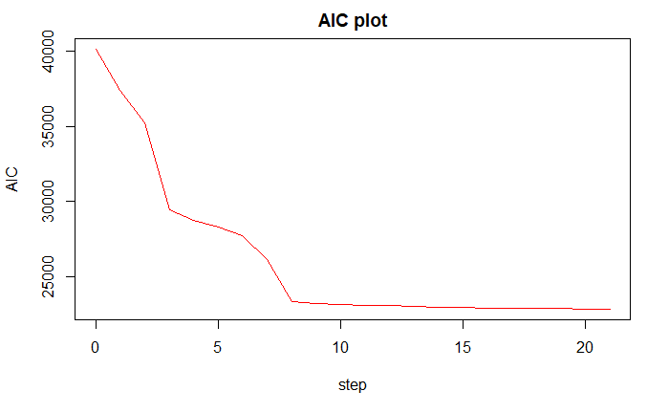
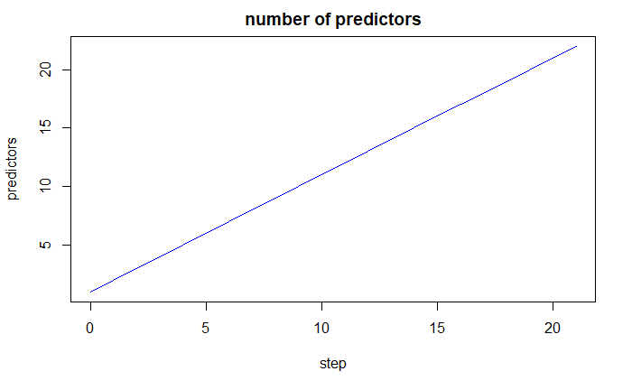
Model selection
Frequentist Approach
Problems
Predictor의 개수를 결정하기 위해 Stepwise AIC method를 사용하여 AIC를 최소화하는 Model을 탐색
(AIC = -2loglikelihood + 2p)
Backward, Forward, Bidirection 모두 같은 결과를 보임
Page

Slide 11
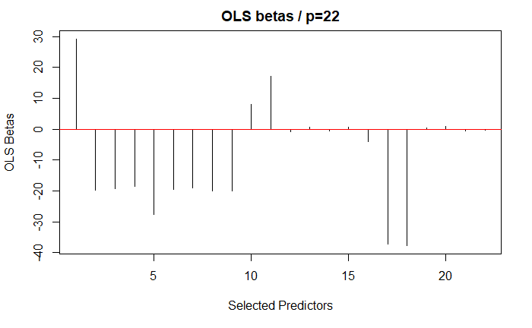
Model selection
Frequentist Approach
Observations
intercept : 29.25
origin_ka~ : -19.79
origin_ld~ : -19.28
origin_lx~ : -18.45
origin_us~ : -37.26
origin_ew~ : -37.66
channel_E : -19.63
channel_D : -19.02
channel_G : -20.05
channel_B : -19.97
margin_net_pow_ele : 8.10
net_margin : 17.03
pow_max : -3.9
nb_prod_act : -27.72
Problems
Predictor의 개수를 결정하기 위해 Stepwise AIC method를 사용하여 AIC를 최소화하는 Model을 탐색
(AIC = -2loglikelihood + 2p)
Backward, Forward, Bidirection 모두 같은 결과를 보임
Page

Slide 12
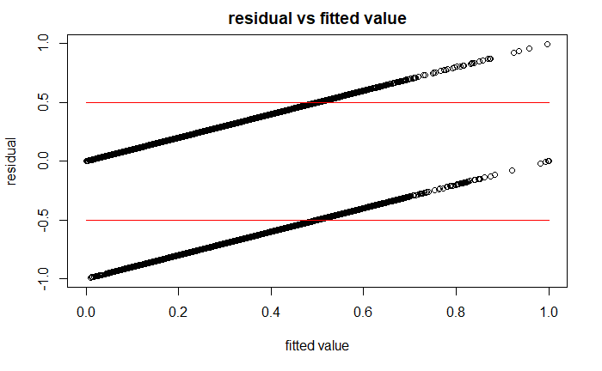
Model selection
Frequentist Approach
OLS | 0 | 1
0 | 13898 | 1626
1 | 581 | 12853
Problems
Model fit의 정확도는 90% 이상으로 높았음
그러나 stepAIC의 초기값에 따라 다른 Model이 나올 수 있음(실험자의 주관 개입)
Page

Slide 13

Model selection
Bayesian Approach
Losgistic Regression
$\text{g}\left(μ_{i}\right)= α+ {X_{i}}^{T}β ( g is logit function)$
$\text{P}\left(M\left|Y\right.\right)∝\text{P}\left(Y\left|M\right.\right)P(M)$
$\text{P}\left(Y\left|M\right.\right)= \iint{\text{P}\left(Y\left|α, β\right.\right)P\left(α\right)P\left(β\right)dαdβ}$
$\text{P}\left(Y\left|α, β\right.\right)를$ Normal distribution으로 근사(INLA)
$Betaprior :g−prior$
$Modelprior :Uniform$
Problems
Page

Slide 14
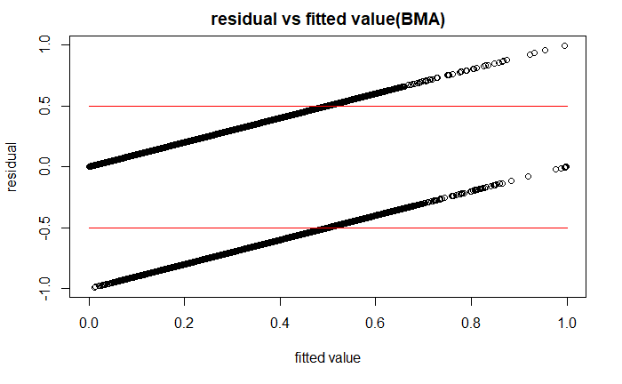
Model selection
Bayesian Approach
BMA | 0 | 1
0 | 12821 | 3990
1 | 1658 | 10489
BMA vs HPM
Problems
변수 선택 후 $β$값을 BMA로 구할 것인가, HPM으로 구할 것인가?
BMA(Bayesian Model Averaging) : 가능한 모든 Model에서의 $β$값의 가중평균
Page

Slide 15
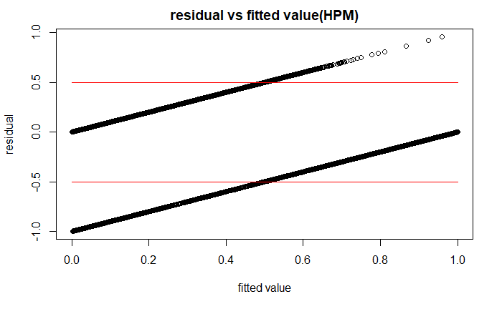
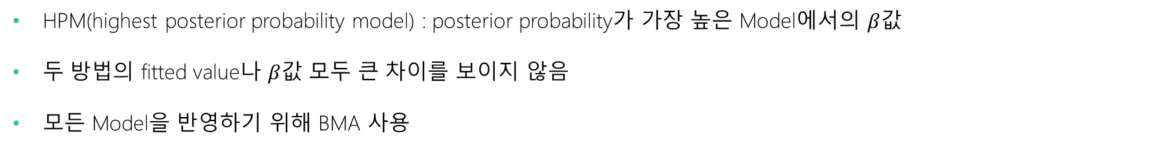
Model selection
Bayesian Approach
HPM | 0 | 1
0 | 12809 | 3992
1 | 1670 | 10487
BMA vs HPM
Problems
HPM(highest posterior probability model) : posterior probability가 가장 높은 Model에서의 $β$값
두 방법의 fitted value나 $β$값 모두 큰 차이를 보이지 않음
모든 Model을 반영하기 위해 BMA 사용
Page

Slide 16
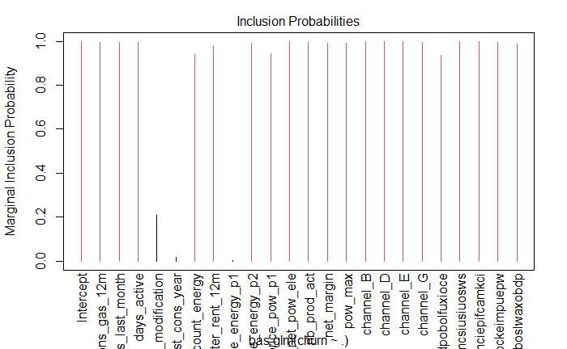
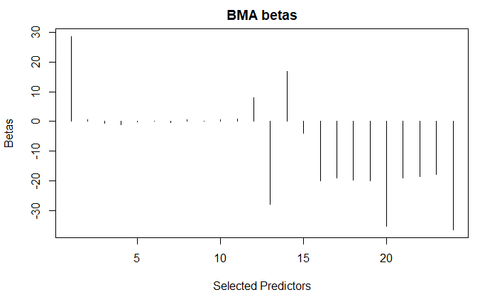
Model selection
Bayesian Approach
Problems
각 Model과 각 변수의 Posterior distribution을 근사할 수 있음
Inclusion Probability(각 변수가 Model에 포함된 비율)을 계산할 수 있음
Page

Slide 17
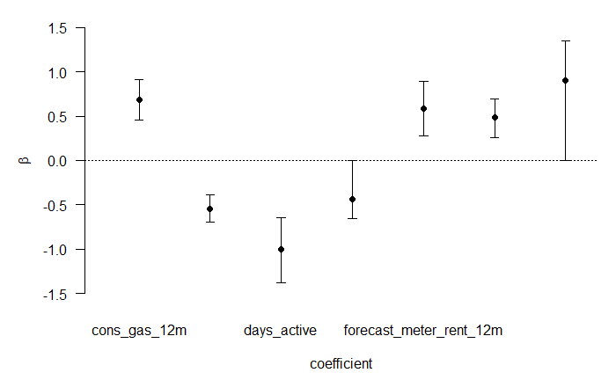
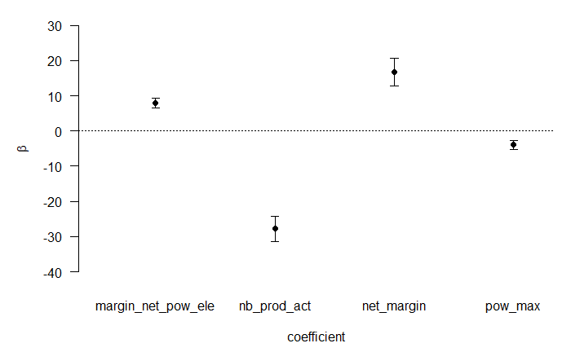
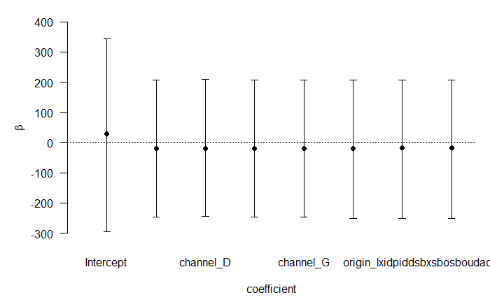
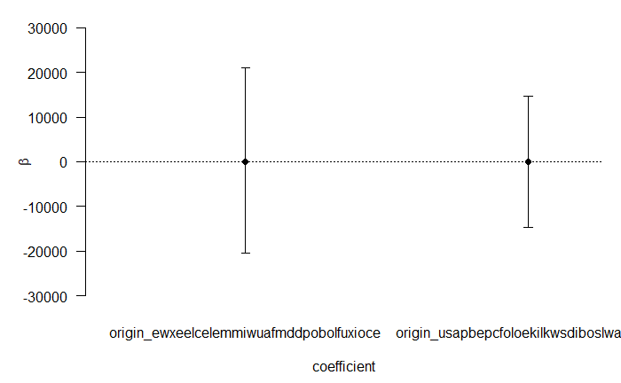
Model selection
Bayesian Approach
Problems
Page

Slide 18
Model Description
Positive effect
cons_gas_12m | cons_last_month | days_active | forecast_ discount_energy | forecast_meter_ rent_12m | forecast_price_ energy_p2
forecast_price_ pow_p1 | margin_net_ pow_ele | nb_prod_act | net_margin | pow_max
Channel_B | Channel_D | Channel_E | Channel_G
Origin_ew | Origin_ka | Origin_ld | Origin_lx | Origin_us
Page

Slide 19
Model Description
Negative effect
cons_gas_12m | cons_last_month | days_active | forecast_ discount_energy | forecast_meter_ rent_12m | forecast_price_ energy_p2
forecast_price_ pow_p1 | margin_net_ pow_ele | nb_prod_act | net_margin | pow_max
Channel_B | Channel_D | Channel_E | Channel_G
Origin_ew | Origin_ka | Origin_ld | Origin_lx | Origin_us
Page

Slide 20
Model Description
Observations
Net margin(순이익률) ↑ → churn ↑
즉, 할인을 통해 net margin을 낮추는 것이 고객 이탈 방지에 도움이 될 수 있다.
Pow_max (subscribed power) ↑ → churn ↓
더 많은 전기량을 제공하는 요금제를 사용할 수 있도록, 요금제 업그레이드를 제공하는 것이 고객 이탈방지에 도움이 될 수 있다.
nb_prod_act (number of active product and services) ↑ → churn ↓
고객이 우리 회사의 다양한 요금제에 가입할 수 있도록 여러 상품을 동시에 가입하면 할인을 주는 것이 고객의 이탈 방지에 도움이 될 수 있다.
Page

Slide 21
Thank You
ESC Team 3

